Slide 1
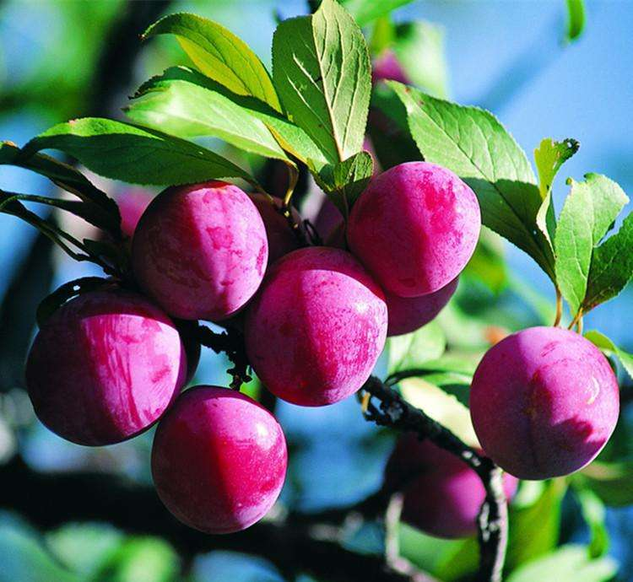
25.王戎不取道旁李
南京市金陵中学实验小学 赵梓如

Slide 2
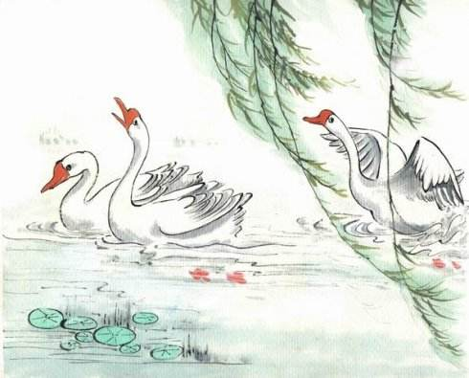
骆宾王七岁，__________。

Slide 3
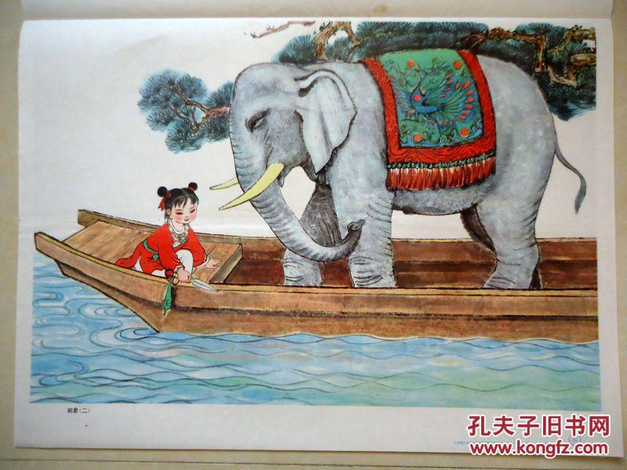
_____七岁，__________。

Slide 4
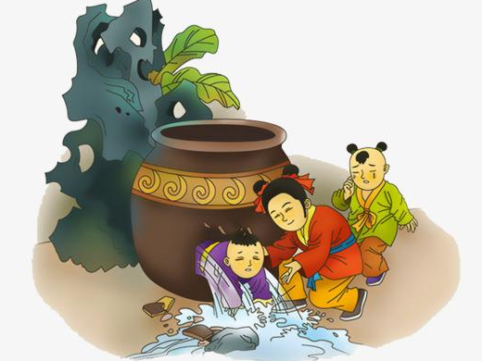
_______七岁，__________。

Slide 5
王戎不取道旁李
王戎七岁，尝与诸小儿游。看道边李树多子折枝，诸儿竞走取之，唯戎不动。人问之，答曰：“树在道边而多子，此必苦李。”取之，信然。

Slide 6
王戎不取道旁李
王戎七岁，尝与诸小儿游。看道边李树多子折枝，诸儿竞走取之，唯戎不动。人问之，答曰：“树在道边而多子，此必苦李。”取之，信然。
竞（jìng）

Slide 7
王戎不取道旁李①
王戎七岁，尝②与诸小儿游。看道边李树多子折枝，诸儿竞走③取之，唯④戎不动。人问之，答曰：“树在道边而多子，此必苦李。”取之，信然⑤。
①本文选自《世说新语▪雅量》。王戎：“竹林七贤”之一，自幼聪慧。
②【尝】曾经。
③【竞走】争着跑过去。
④【唯】只有。
⑤【信然】的确如此。
学习任务：
读一读：先读读这篇文言文；
看一看：再看看文下注释；
顺一顺：然后试着读懂这则故事。

Slide 8
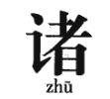
王戎不取道旁李①
王戎七岁，尝②与诸小儿游。看道边李树多子折枝，诸儿竞走③取之，唯④戎不动。人问之，答曰：“树在道边而多子，此必苦李。”取之，信然⑤。
①本文选自《世说新语▪雅量》。王戎：“竹林七贤”之一，自幼聪慧。
②【尝】曾经。
③【竞走】争着跑过去。
④【唯】只有。
⑤【信然】的确如此。

Slide 9
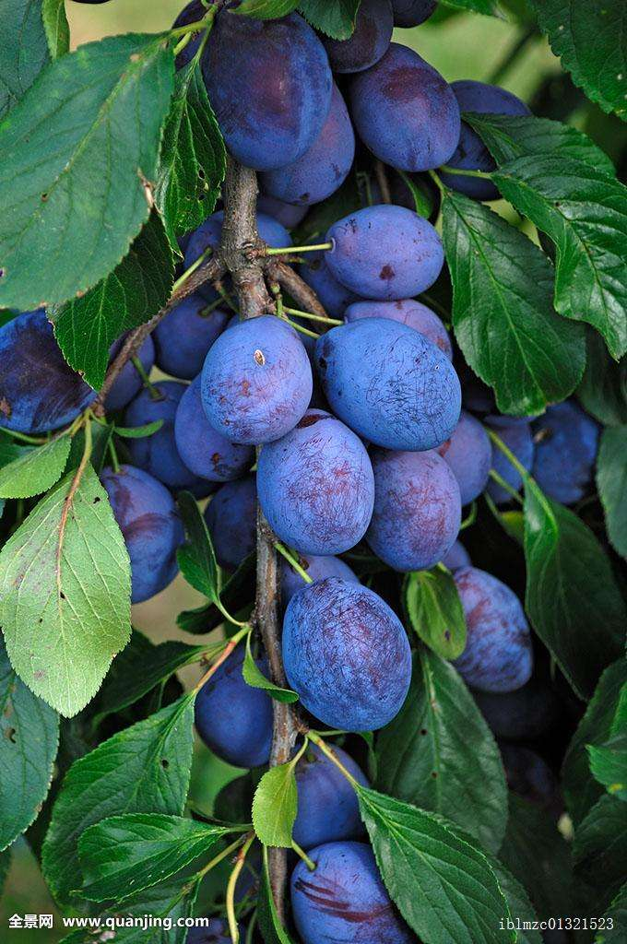

Slide 10
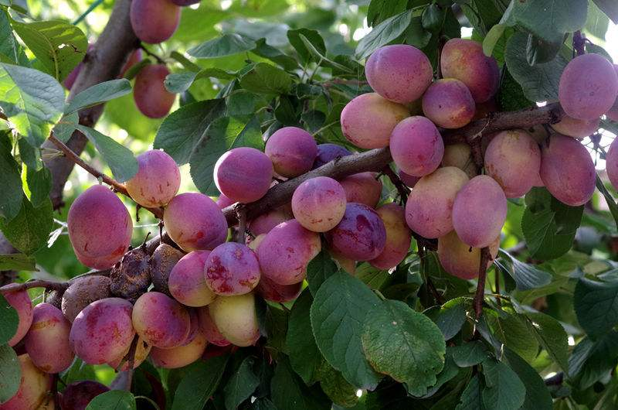

Slide 11
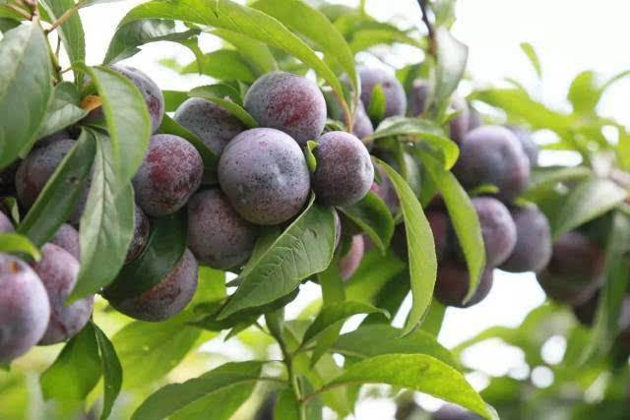

Slide 12
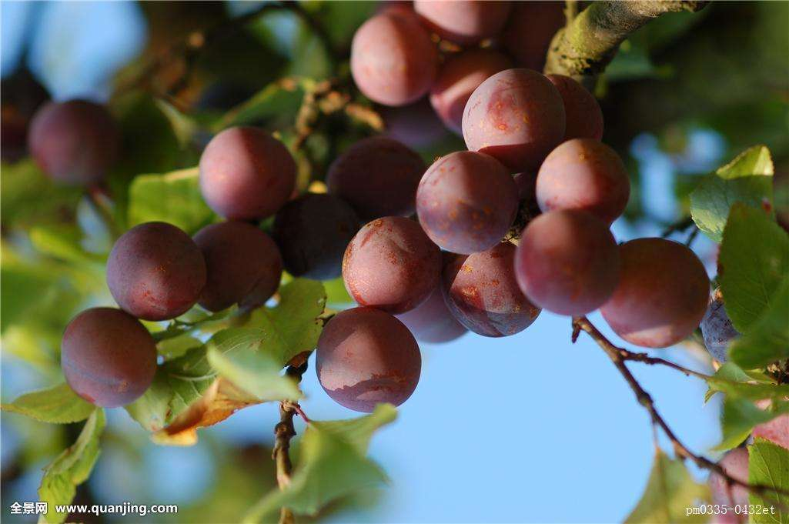

Slide 13
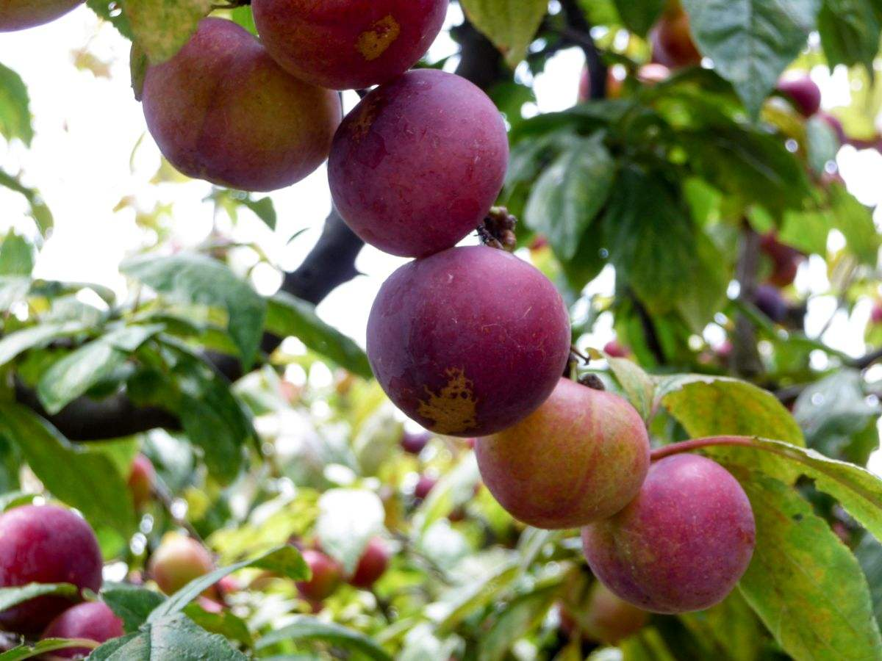
两岸荔枝红，万家烟雨中。
道旁李子__，诸儿________。

Slide 14
多子折枝
黄四娘家花满蹊，千朵万朵压枝低。
道旁李树李子___，___________压枝低。

Slide 15
王戎不取道旁李①
王戎七岁，尝②与诸小儿游。看道边李树多子折枝，诸儿竞走③取之，唯④戎不动。人问之，答曰：“树在道边而多子，此必苦李。”取之，信然⑤。
①本文选自《世说新语▪雅量》。王戎：“竹林七贤”之一，自幼聪慧。
②【尝】曾经。
③【竞走】争着跑过去。
④【唯】只有。
⑤【信然】的确如此。

Slide 16
王戎不取道旁李①
王戎七岁，尝②与诸小儿游。看道边李树多子折枝，诸儿竞走③取之，或________，或_______，或_______,唯④戎不动。人问之，答曰：“树在道边而多子，此必苦李。”取之，信然⑤。
①本文选自《世说新语▪雅量》。王戎：“竹林七贤”之一，自幼聪慧。
②【尝】曾经。
③【竞走】争着跑过去。
④【唯】只有。
⑤【信然】的确如此。

Slide 17
王戎不取道旁李①
王戎七岁，尝②与诸小儿游。看道边李树多子折枝，诸儿竞走③取之，唯④戎不动。人问之，答曰：“树在道边而多子，此必苦李。”取之，信然⑤。
①本文选自《世说新语▪雅量》。王戎：“竹林七贤”之一，自幼聪慧。
②【尝】曾经。
③【竞走】争着跑过去。
④【唯】只有。
⑤【信然】的确如此。

Slide 18
王戎不取道旁李①
王戎七岁，尝②与诸小儿游。看道边李树多子折枝，诸儿竞走③取之，唯④戎不动。人问之，答曰：“树在道边而多子，此必苦李。”取之，信然⑤。
①本文选自《世说新语▪雅量》。王戎：“竹林七贤”之一，自幼聪慧。
②【尝】曾经。
③【竞走】争着跑过去。
④【唯】只有。
⑤【信然】的确如此。

Slide 19
(人)问之，
( )答曰：“树在道边而多子，此必苦李。”
( )取之，信然。
她
他
它

Slide 20
人问（ ），
( )答曰：“树在道边而多子，此必苦李。”
( )取（ ），信然。

Slide 21
人们: “_____________________。”
王戎：“_____________________。”
人们：“_____________________。”
王戎：“_____________________。”
……

Slide 22
王戎不取道旁李①
王戎七岁，尝②与诸小儿游。看道边李树多子折枝，诸儿竞走③取之，唯④戎不动。人问之，答曰：“树在道边而多子，此必苦李。”取之，信然⑤。
①本文选自《世说新语▪雅量》。王戎：“竹林七贤”之一，自幼聪慧。
②【尝】曾经。
③【竞走】争着跑过去。
④【唯】只有。
⑤【信然】的确如此。

Slide 23
王戎不取道旁李
王戎七岁，尝与诸小儿游。看道边李树多子折枝，诸儿竞走取之，唯戎不动。人问之，答曰：“树在道边而多子，此必苦李。”取之，信然。

Slide 24
王戎不取道旁李
王戎______，尝____________。看道边李树__________，诸儿__________，唯戎不动。人问之，答曰：“_________
______________，此必苦李。”取之，信然。

Slide 25
王戎不取道旁李
用自己的话讲故事吧！
王戎七岁，尝与诸小儿游。看道边李树多子折枝，诸儿竞走取之，唯戎不动。人问之，答曰：“树在道边而多子，此必苦李。”取之，信然。

Slide 26
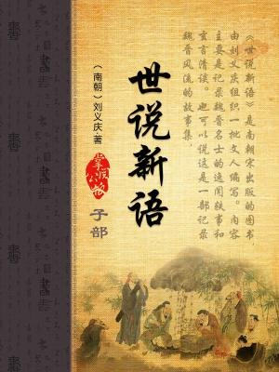
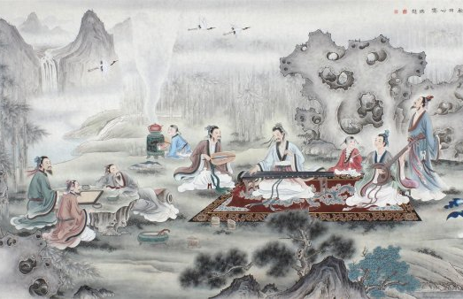
王戎不取道旁李①
王戎七岁，尝②与诸小儿游。看道边李树多子折枝，诸儿竞走③取之，唯④戎不动。人问之，答曰：“树在道边而多子，此必苦李。”取之，信然⑤。
①本文选自《世说新语▪雅量》。王戎：“竹林七贤”之一，自幼聪慧。
②【尝】曾经。
③【竞走】争着跑过去。
④【唯】只有。
⑤【信然】的确如此。

Slide 27
借助注释，用自己的话讲讲这个故事。
魏明帝①于宣武场②上断虎爪牙，纵③百姓观之。王戎亦往看。虎乘间④攀栏而吼，其声震地，观者无不辟易颠仆⑤，戎湛然不动，了无恐色。
①魏明帝：曹睿，魏文帝曹丕长子。
②宣武场：演武练兵的场所。
③纵：凭借，让。
④乘间：抓住笼子的空隙处。
⑤辟易：惊退。颠仆：跌倒。
⑥湛（dān）然：镇定的样子。

